Slide 1
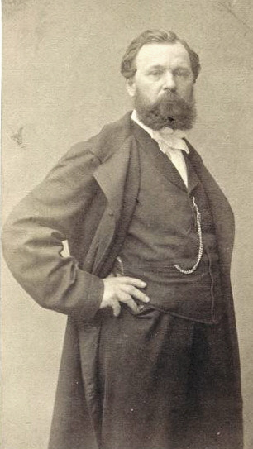
Jules Noël - Peintre
Biographie
Naissance
4 janvier 1810
Nancy
Décès
26 mars 1881 (à 71 ans)
Mustapha (Algérie)
Autres noms
Jules Achille Noël
Nationalité
française
Domiciles
Nancy, Paris, Lennon, Quimper, Nantes
Activités
Peintre, photographe
Parentèle
Marie-Thérèse Dethan-Roullet

Slide 2
Jules passe donc une partie de son enfance à Quimper, puis à Lennon où son père, conducteur de travaux des Ponts et Chaussées pour la construction du canal de Nantes à Brest, lui apprend le dessin. Élève de Louis-Gabriel Charioux (1775-1854), professeur de dessin à Brest, il vient à Paris, suit les cours de Jean-Victor Bertin. À la mort de son père en 1835, il revient en Bretagne pour enseigner le dessin à Saint-Pol-de-Léon. Il est ensuite titulaire d'une chaire de dessin à Lorient de 1835 à 1838

Slide 3
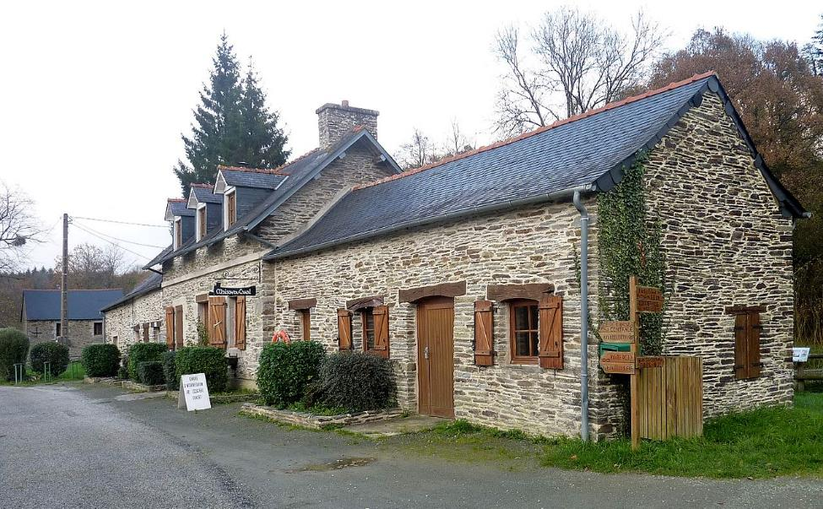
La maison éclusière de Rosvéguen (en Lennon), sur les bords du canal de Nantes à Brest, où vécut un temps dans son enfance le peintre Jules Noël.

Slide 4
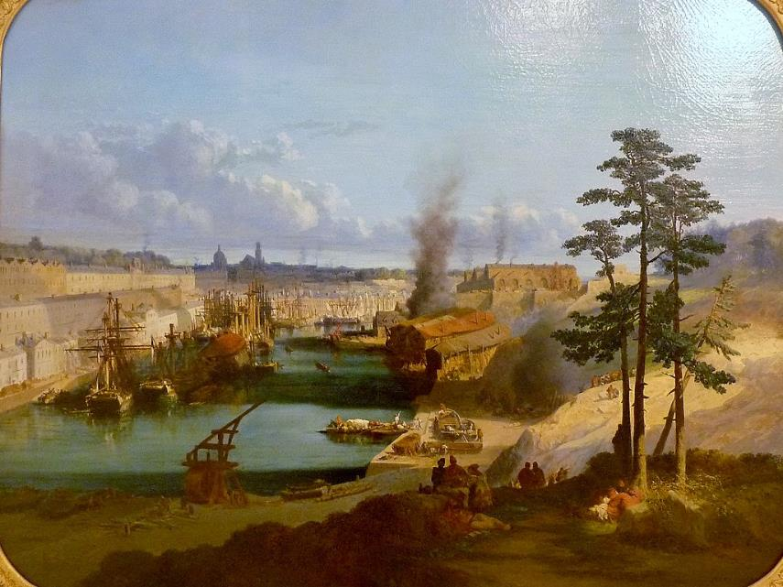
Le Port de Brest (1846, musée des Beaux-Arts de Quimper).

Slide 5
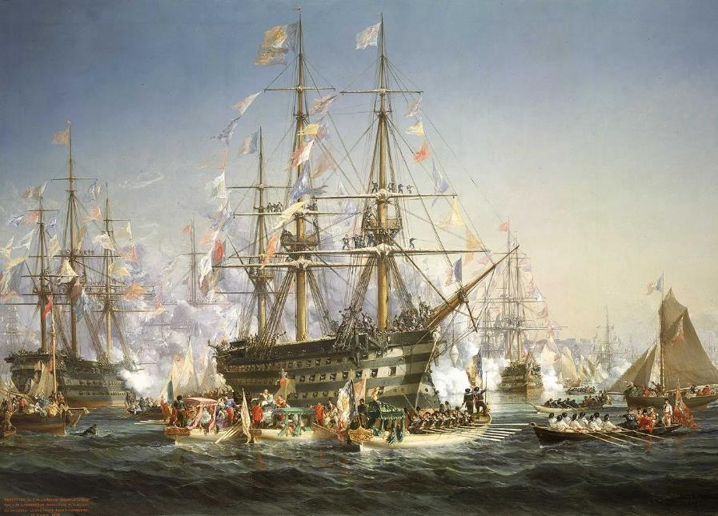
Le Bretagne, 1859, National Maritime Museum, Londres.

Slide 6
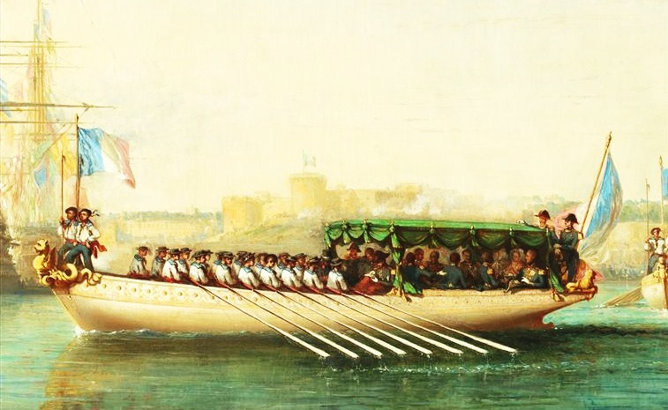
Le duc et la duchesse de Nemours s'embarquant en chaloupe en rade de Brest le 30 août 1843, 1843, châteaux de Versailles et de Trianon.

Slide 7
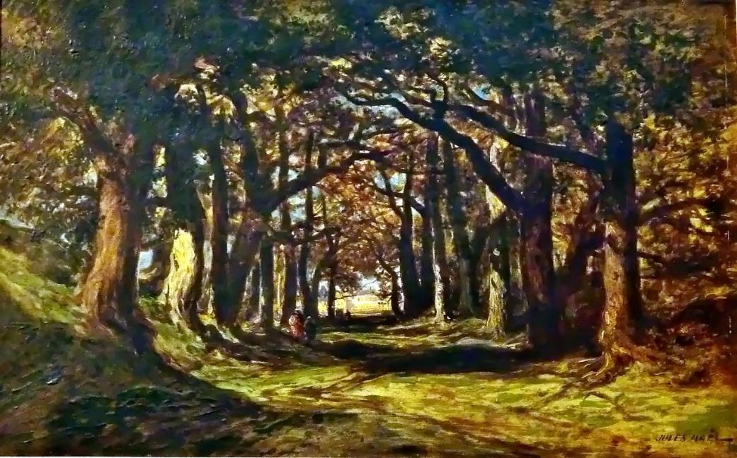
Allée de châtaigniers (vers 1865-1870, musée des beaux-arts de Quimper).

Slide 8
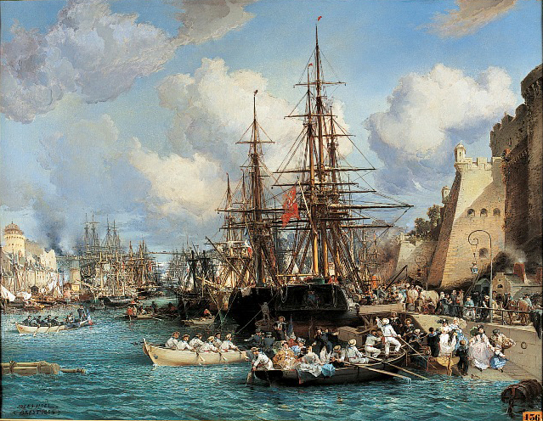
Port de Brest (1864, musée des Beaux-Arts de Brest).

Slide 9
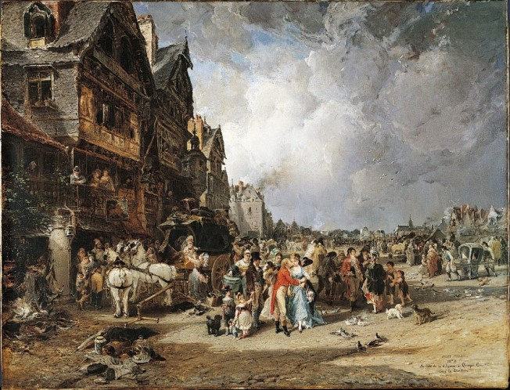
L'Arrivée de la diligence à Quimper-Corentin sous le Directoire (1873, musée des Beaux-Arts de Quimper).

Slide 10
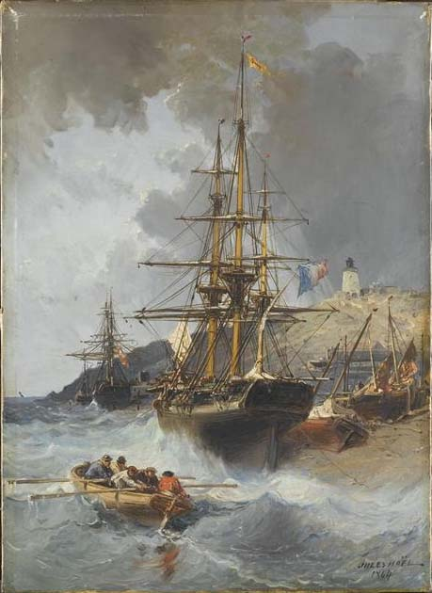
Marine, 1864, palais des Beaux-Arts de Lille.

Slide 11
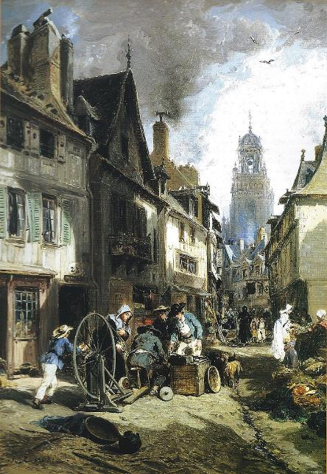
Le Rémouleur à Morlaix, vers 1868.

Slide 12
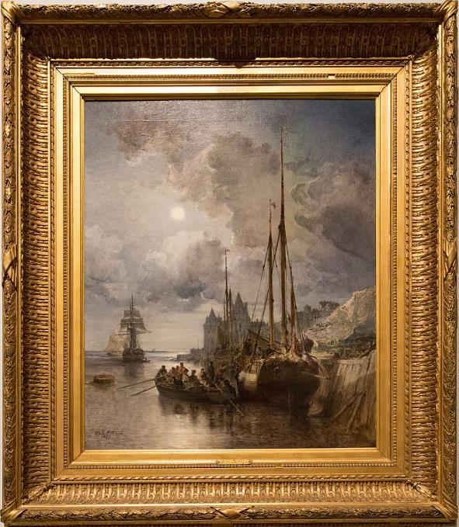
Marine, huile sur toile, 1877, musée des Beaux-Arts de Vannes.

Slide 13
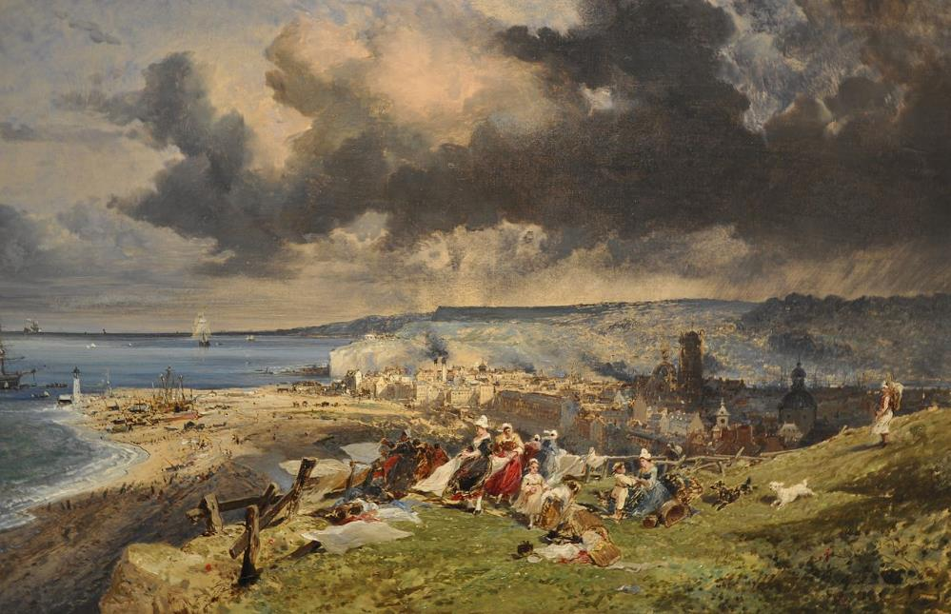
Panorama de la ville de Dieppe, 1865, château de Dieppe.

Slide 14
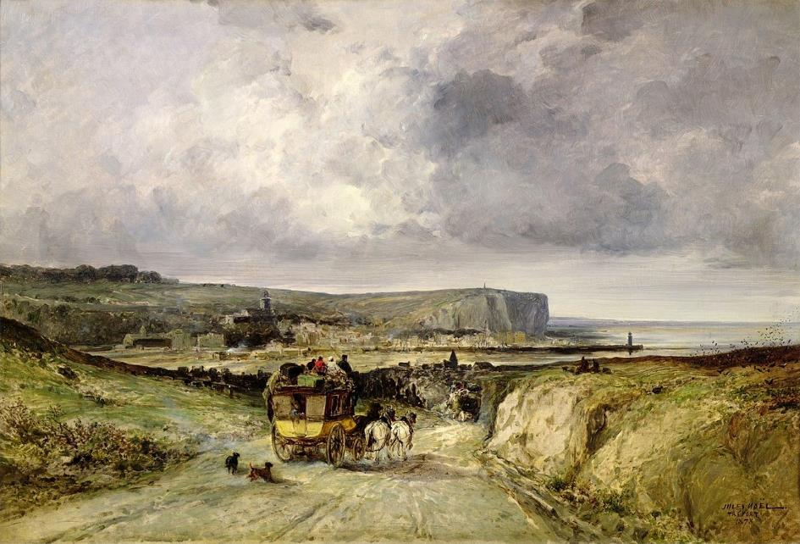
Arrivée d'une diligence au Tréport, 1878.

Slide 15
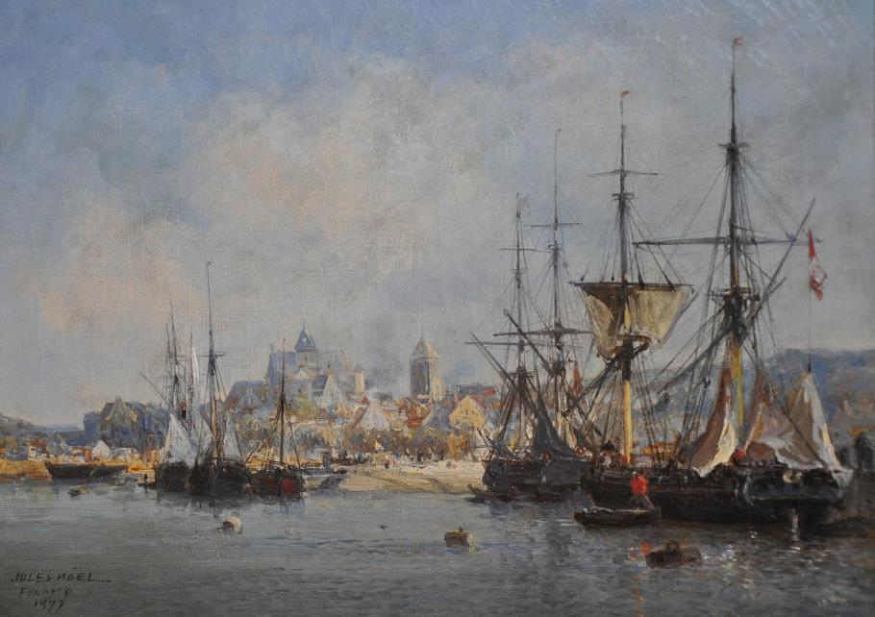
Le Port de Fécamp, 1877, musée municipal Frédéric-Blandin.

Slide 16
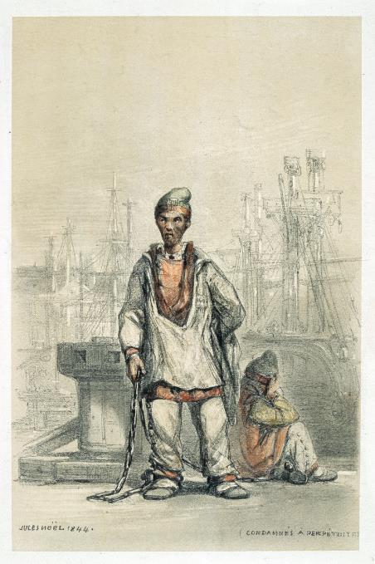
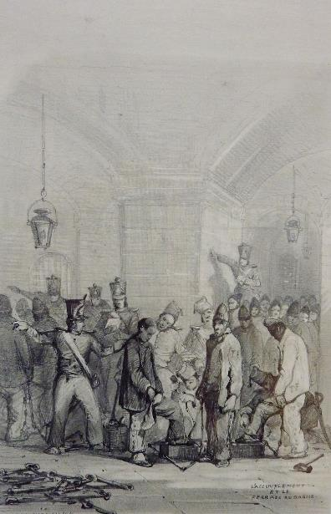
Bagnards du bagne de Brest : condamnés à perpétuité (dessin, 1844)
Bagnards du bagne de Brest : l'accouplement (dessin, 1844)

Slide 17
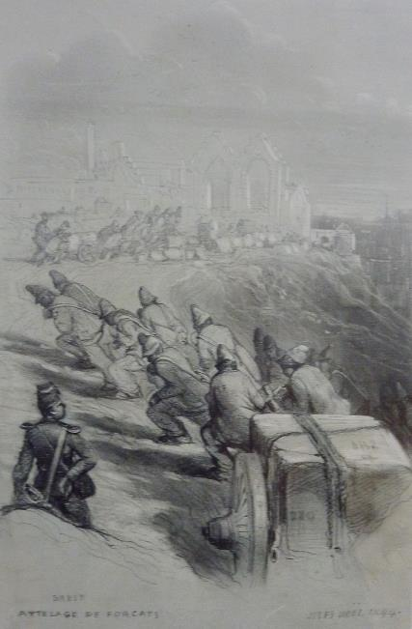
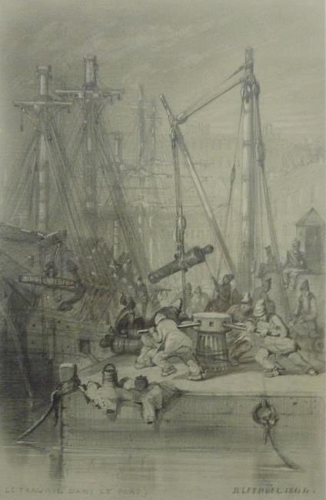
Bagnards du bagne de Brest : l'accouplement (dessin, 1844)
Bagnards du bagne de Brest : l'accouplement (dessin, 1844)

Slide 18
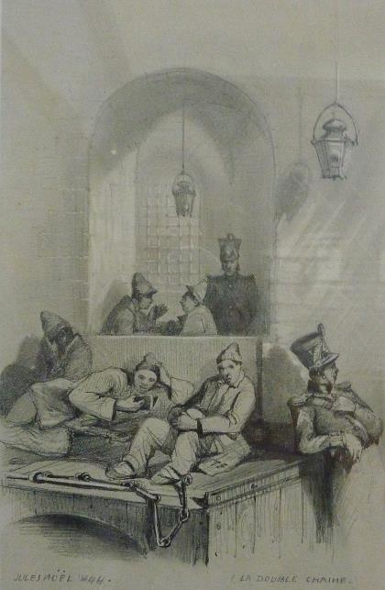
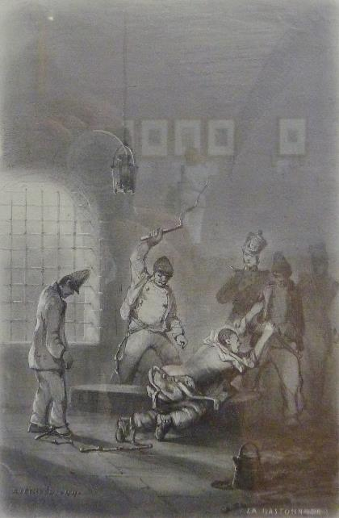
Bagnards du bagne de Brest : l'accouplement (dessin, 1844)
Bagnards du bagne de Brest : la bastonnade (dessin, 1844)

Slide 19
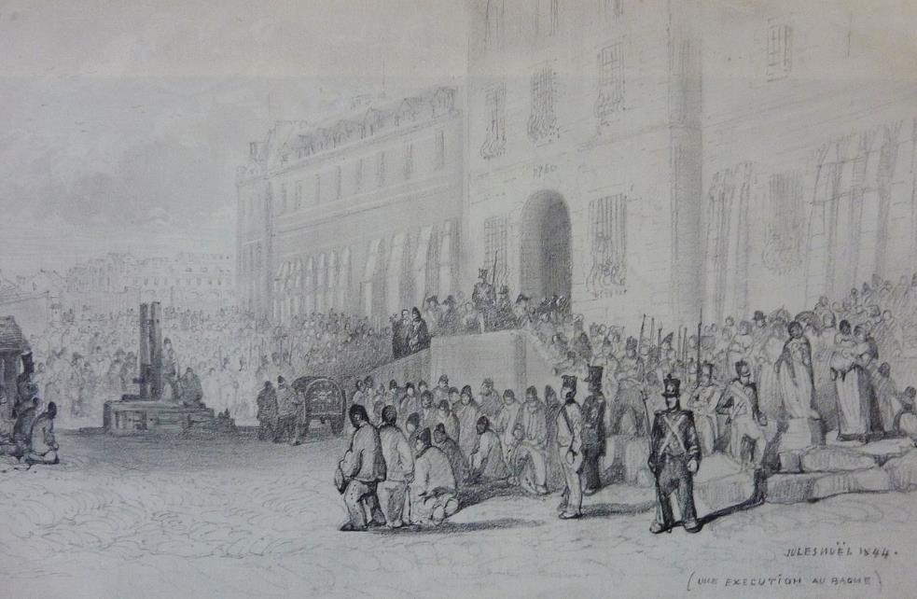
Bagnards du bagne de Brest : une exécution au bagne (dessin, 1844)

Slide 20
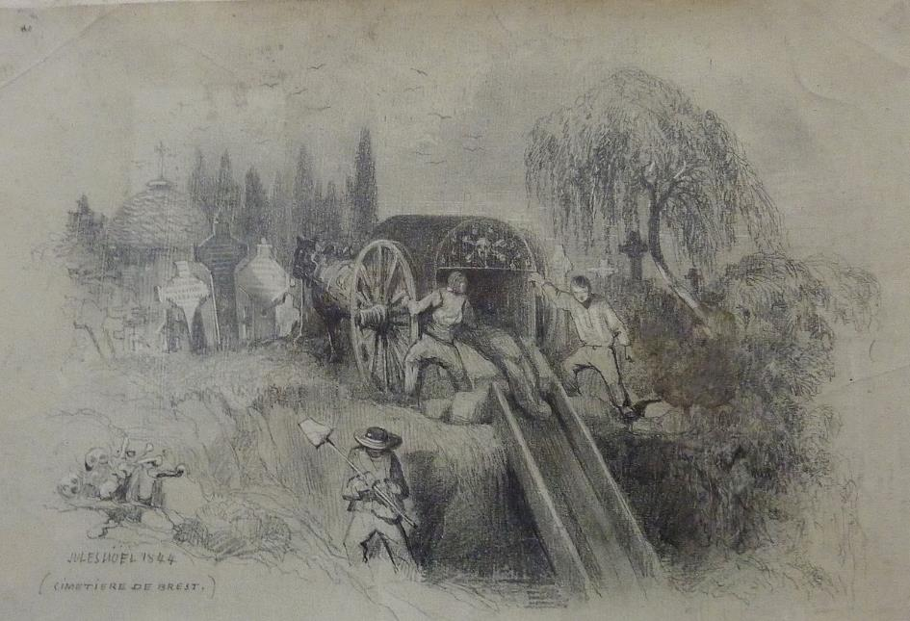
Bagnards du bagne de Brest : un enterrement au cimetière de Brest (dessin, 1844)

Slide 21
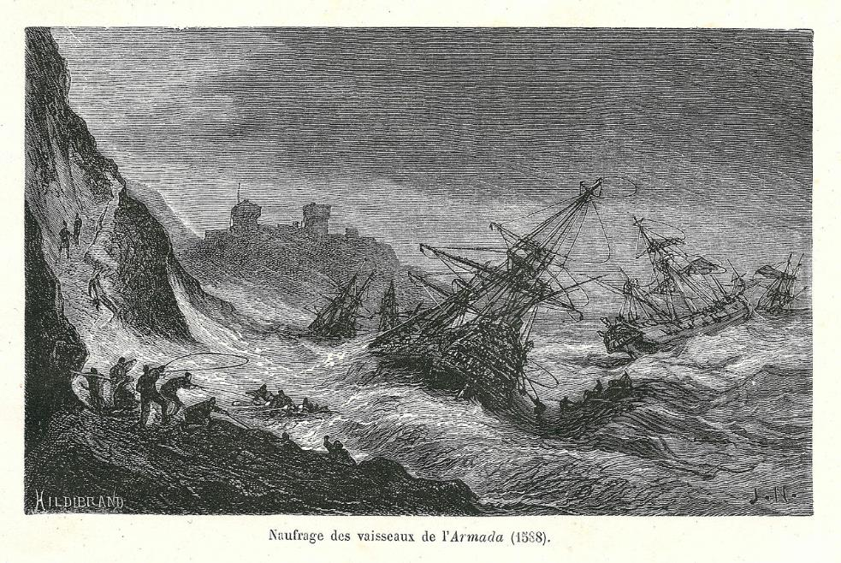

Slide 22
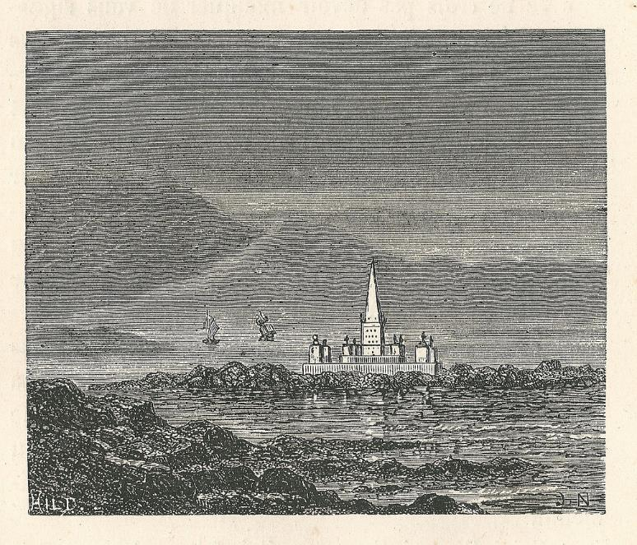
Monument commémoratif du naufrage de la Sémillante (1873, gravure).

Slide 23
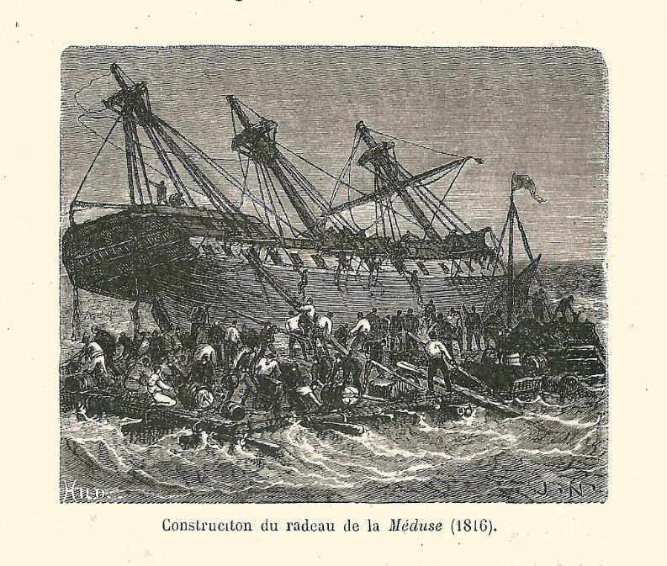

Slide 24

Jules Achille Noël - L'Arrivee d'une Diligence au Tréport (1878)

Slide 25
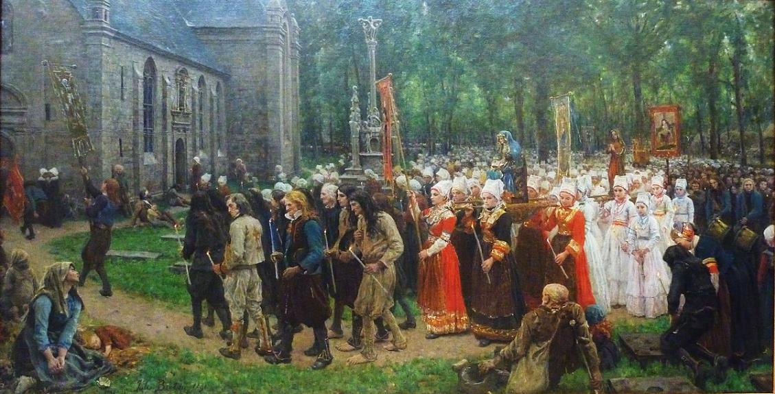
Le pardon de Kergoat en Quéménéven en 1891 Jules Noël

Slide 26
Tableau de Jules Noël représentant un charron au travail dans une rue de Morlaix.

Slide 27
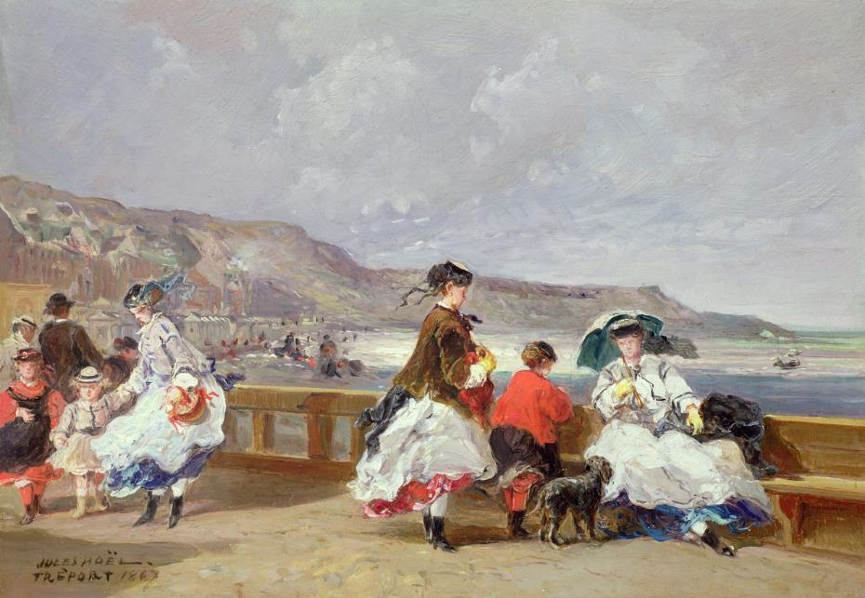
Le Tréport, 1867

Slide 28
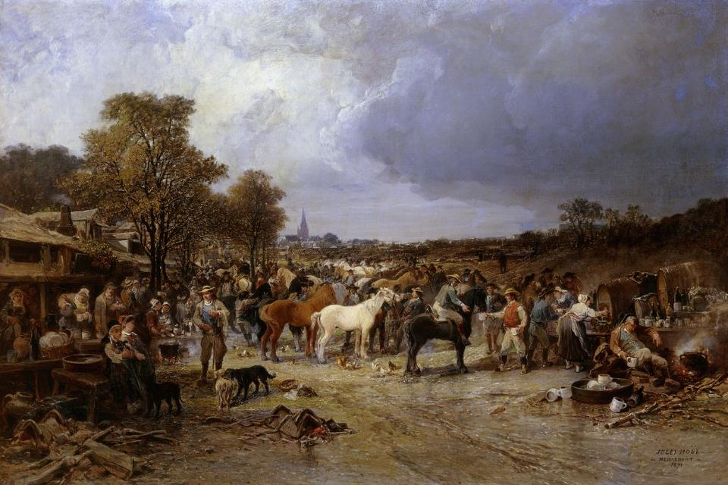
Le Marché aux Chevaux à Honnebont, 1871

Slide 29
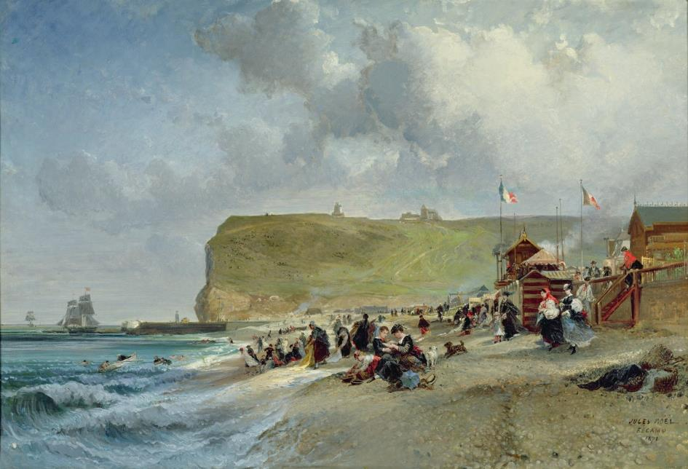
Crinolines sur la plage, Fécamp, 1871

Slide 30
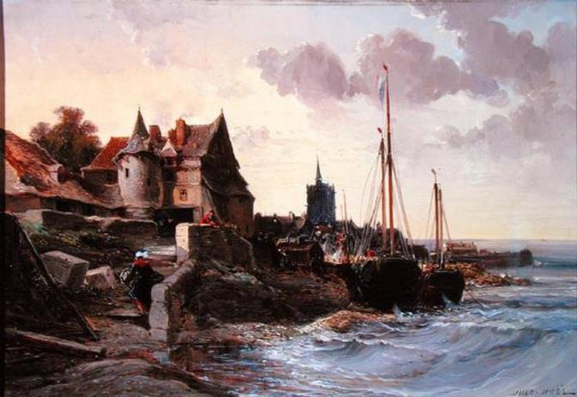
Lorient Vous A Présenté Les Œuvres De Jules – Noël -Peintre
Souvenir de Douarnenez
Les Images Et Le Son Du Net
Daniel

